Slide 1

第3节
单 行 函 数
讲师：宋红康
新浪微博：尚硅谷-宋红康

Slide 2
目 标
通过本章学习，您将可以:
SQL中不同类型的函数
在 SELECT 语句中使用字符，数字，日期和转换函数
使用条件表达式

Slide 3
SQL 函数
输入
函 数
输出
参数1
函数执行
参数2
结 果
参数n
y = f(x1,…,x2)

Slide 4
两种 SQL 函数
函 数
单行函数
多行函数

Slide 5
单行函数
单行函数:
操作数据对象
接受参数返回一个结果
只对一行进行变换
每行返回一个结果
可以转换数据类型
可以嵌套
参数可以是一列或一个值
function_name [(arg1, arg2,...)]

Slide 6
单行函数
字 符
通 用
数 值
单行函数
转 换
日 期

Slide 7
字符函数
字符函数
大小写控制函数
字符控制函数
LOWER
UPPER
INITCAP
CONCAT
SUBSTR
LENGTH
INSTR
LPAD | RPAD
TRIM
REPLACE

Slide 8
大小写控制函数
这类函数改变字符的大小写。
函数
结果
LOWER('SQL Course')
UPPER('SQL Course')
INITCAP('SQL Course')
sql course
SQL COURSE
Sql Course

Slide 9
大小写控制函数
显示员工 Higgins的信息:
SELECT employee_id, last_name, department_id
FROM employees
WHERE last_name = 'higgins';
no rows selected
SELECT employee_id, last_name, department_id
FROM employees
WHERE LOWER(last_name) = 'higgins';

Slide 10
字符控制函数
这类函数控制字符:
函数
结果
CONCAT('Hello', 'World')
SUBSTR('HelloWorld',1,5)
从第一个取5个
LENGTH('HelloWorld')
INSTR('HelloWorld', 'W')
LPAD(salary,10,'*')
RPAD(salary, 10, '*')
TRIM('H' FROM 'HelloWorld')
REPLACE(‘abcd’,’b’,’m’)
HelloWorld
Hello
10
6 没有返回0
*****24000
24000*****
elloWorld
amcd

Slide 11
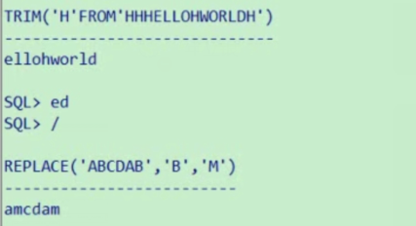
trim 只是将首尾的所有该字符去掉
replace是替换全部

Slide 12

字符控制函数
1
SELECT employee_id, CONCAT(first_name, last_name) NAME,
job_id, LENGTH (last_name),
INSTR(last_name, 'a') "Contains 'a'?"
FROM employees
WHERE SUBSTR(job_id, 4) = 'REP';
2
3
1
2
3

Slide 13
数字函数
ROUND: 四舍五入
    ROUND(45.926, 2) 45.93
TRUNC: 截断
    TRUNC(45.926, 2) 45.92
MOD: 求余
    MOD(1600, 300) 100

Slide 14
ROUND 函数
1
2
SELECT ROUND(45.923,2), ROUND(45.923,0),
ROUND(45.923,-1)
FROM DUAL;
3
1
2
3
DUAL 是一个‘伪表’，可以用来测试函数和表达式

Slide 15
TRUNC 函数
1
2
SELECT TRUNC(45.923,2), TRUNC(45.923),
TRUNC(45.923,-2)
FROM DUAL;
3
1
2
3

Slide 16
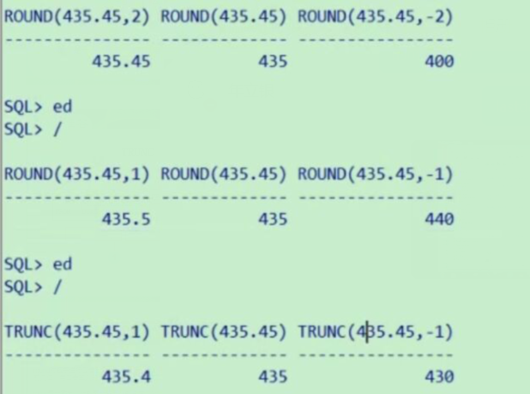
round对数字进行四舍五入，正数表示保留小数点后几位，负数表示舍弃小数点前几位，用四舍五入的舍去
trunc表示截断，正数表示保留小数点后几位，负数表示舍去小数点前几位(也就是把小数点前的n位变成0)

Slide 17

MOD 函数
SELECT last_name, salary, MOD(salary, 5000)
FROM employees
WHERE job_id = 'SA_REP';

Slide 18

日 期
Oracle 中的日期型数据实际含有两个值: 日期和时间。
SELECT last_name, hire_date
FROM employees
WHERE last_name like 'G%';

Slide 19
日 期
函数SYSDATE 返回:
日期
时间

Slide 20
日期的数学运算
在日期上加上或减去一个数字结果仍为日期。
两个日期相减返回日期之间相差的天数。
  日期不允许做加法运算，无意义
可以用数字除24来向日期中加上或减去天数。

Slide 21


日期的数学运算
SELECT last_name, (SYSDATE-hire_date)/7 AS WEEKS
FROM employees
WHERE department_id = 90;

Slide 22
日期函数
函数
描述
MONTHS_BETWEEN
两个日期相差的月数
ADD_MONTHS
向指定日期中加上若干月数
NEXT_DAY
指定日期的下一个星期 * 对应的日期
LAST_DAY
本月的最后一天
ROUND
日期四舍五入
TRUNC
日期截断

Slide 23
日期函数
MONTHS_BETWEEN ('01-SEP-95','11-JAN-94')
19.6774194
ADD_MONTHS ('11-JAN-94',6)
'11-JUL-94'
NEXT_DAY ('01-SEP-95','FRIDAY')
'08-SEP-95'
LAST_DAY('01-FEB-95')
'28-FEB-95'
lastday - 1求当月的倒数第二天

Slide 24

日期函数
Assume SYSDATE = '25-JUL-95':
ROUND(SYSDATE,'MONTH') 01-AUG-95
ROUND(SYSDATE ,'YEAR') 01-JAN-96
TRUNC(SYSDATE ,'MONTH') 01-JUL-95
TRUNC(SYSDATE ,'YEAR') 01-JAN-95
yyyy 年
mm 月
dd 日
day 星期 hh 小时 mi 分钟 ss 秒

Slide 25
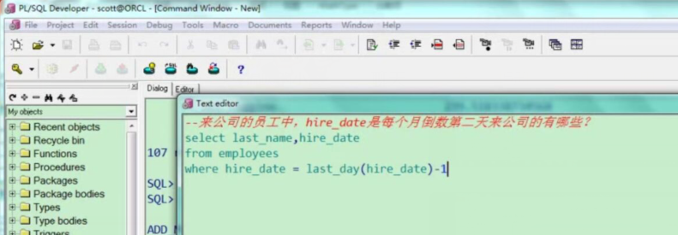

Slide 26
转换函数
数据类型转换
隐 性
显 性

Slide 27
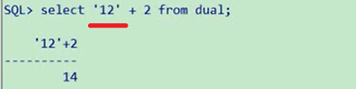
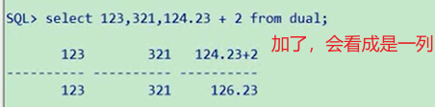
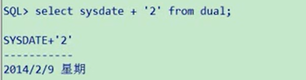
隐式数据类型转换
Oracle 自动完成下列转换：
源数据类型
目标数据类型
VARCHAR2 or CHAR
NUMBER
VARCHAR2 or CHAR
DATE
NUMBER
VARCHAR2
DATE
VARCHAR2
date <---->varchar2 <----> number

Slide 28
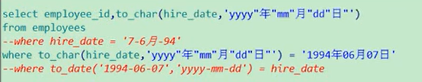

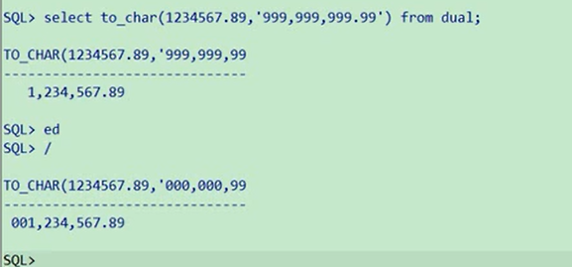
显式数据类型转换
TO_DATE
TO_NUMBER
DATE
CHARACTER
NUMBER
TO_CHAR
TO_CHAR

Slide 29
TO_CHAR函数对日期的转换
TO_CHAR(date, 'format_model')
格式:
必须包含在单引号中而且大小写敏感。
可以包含任意的有效的日期格式。
日期之间用逗号隔开。
SELECT TO_CHAR(sysdate,‘yyyy-mm-dd hh:mi:ss’) FROM dual;

Slide 30
日期格式的元素
YYYY
2004
YEAR
TWO THOUSAND AND FOUR
MM
02
MONTH
JULY
MON
JUL
DY
MON
DAY
MONDAY
DD
02

Slide 31
日期格式的元素
时间格式
使用双引号向日期中添加字符
HH24:MI:SS AM
15:45:32 PM
DD "of" MONTH
12 of OCTOBER

Slide 32

TO_CHAR 函数对日期的转换
SELECT last_name,
TO_CHAR(hire_date, 'DD Month YYYY')
AS HIREDATE
FROM employees;
…
select employee_id,last_name,hire_date
from employees
where to_char(hire_date,’yyyy-mm-dd’) = ‘1987-09-17’

Slide 33
TO_DATE 函数对字符的转换
使用 TO_DATE :
TO_DATE(char[, 'format_model'])
使用 TO_DATE 函数将字符转换成数字:
TO_DATE(‘2012年10月29日 08:10:21’,’yyyy“年”mm”月”dd“日”hh:mi:ss’)
From dual
练习：返回hire_date 为 ****/**/**的员工信息，使用显示日期表达

Slide 34
TO_CHAR函数对数字的转换
TO_CHAR(number, 'format_model')
下面是在TO_CHAR 函数中经常使用的几种格式:
9
数字
0
零
$
美元符
L
本地货币符号
.
小数点
,
千位符

Slide 35
TO_CHAR函数对数字的转换
SELECT TO_CHAR(salary, '$99,999.00') SALARY
FROM employees
WHERE last_name = 'Ernst';

Slide 36
TO_NUMBER 函数对字符的转换
使用 TO_NUMBER 函数将字符转换成日期:
TO_NUMBER(char[, 'format_model'])
使用 TO_NUMBER :
TO_NUMBER(‘￥1,234,567,890.00’,’L999,999,999,999.99’)
from dual

Slide 37
通用函数
这些函数适用于任何数据类型，同时也适用于空值：
NVL (expr1, expr2)
NVL2 (expr1, expr2, expr3)
NULLIF (expr1, expr2)
COALESCE (expr1, expr2, ..., exprn)

Slide 38



NVL 函数
将空值转换成一个已知的值：
可以使用的数据类型有日期、字符、数字。
函数的一般形式:
  NVL(commission_pct,0)
  NVL(hire_date,'01-JAN-97')
  NVL(job_id,'No Job Yet')
练习1：求公司员工的年薪（含commission_pct)
练习2：输出last_name,department_id，当department_id为null时，显示‘没有部门’。

Slide 39

使用NVL函数
1
SELECT last_name, salary, NVL(commission_pct, 0),
(salary*12) + (salary*12*NVL(commission_pct, 0)) AN_SAL
FROM employees;
2
…
1
2

Slide 40


使用 NVL2 函数
exp1 != null ? exp2 : exp3
NVL2 (expr1, expr2, expr3) : expr1不为NULL，返回expr2；为NULL，返回expr3。
1
SELECT last_name, salary, commission_pct,
NVL2(commission_pct,
'SAL+COMM', 'SAL') income
FROM employees WHERE department_id IN (50, 80);
2
练习：查询员工的奖金率，若为空，返回0.01,
若不为空，返回实际奖金率+0.015
1
2

Slide 41

使用 NULLIF 函数
1
NULLIF (expr1, expr2) : 相等返回NULL，不等返回expr1
2
SELECT first_name, LENGTH(first_name) "expr1",
last_name, LENGTH(last_name) "expr2",
NULLIF(LENGTH(first_name), LENGTH(last_name)) result
FROM employees;
3
…
1
2
3

Slide 42
使用 COALESCE 函数
COALESCE 与 NVL 相比的优点在于 COALESCE 可以同时处理交替的多个值。
如果第一个表达式为空,则返回下一个表达式，对其他的参数进行COALESCE 。

Slide 43
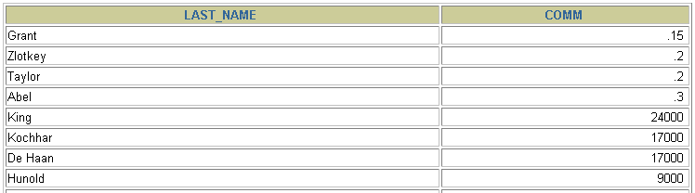
使用 COALESCE 函数
SELECT last_name,
COALESCE(commission_pct, salary, 10) comm
FROM employees
ORDER BY commission_pct;
…

Slide 44
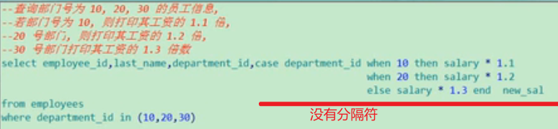
条件表达式
在 SQL 语句中使用IF-THEN-ELSE 逻辑
使用两种方法:
  CASE 表达式
  DECODE 函数

Slide 45
CASE 表达式
在需要使用 IF-THEN-ELSE 逻辑时:
CASE expr WHEN comparison_expr1 THEN return_expr1
[WHEN comparison_expr2 THEN return_expr2
WHEN comparison_exprn THEN return_exprn
ELSE else_expr]
END
练习：查询部门号为 10, 20, 30 的员工信息, 若部门号为 10, 则打印其工资的 1.1 倍, 20 号部门, 则打印其工资的 1.2 倍, 30 号部门打印其工资的 1.3 倍数

Slide 46
CASE 表达式
下面是使用case表达式的一个例子：
SELECT last_name, job_id, salary,
CASE job_id WHEN 'IT_PROG' THEN 1.10*salary
WHEN 'ST_CLERK' THEN 1.15*salary
WHEN 'SA_REP' THEN 1.20*salary
ELSE salary END "REVISED_SALARY"
FROM employees;
…
…

Slide 47
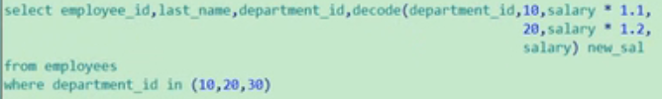
DECODE 函数
在需要使用 IF-THEN-ELSE 逻辑时:
DECODE(col|expression, search1, result1 ,
[, search2, result2,...,]
[, default])
练习：查询部门号为 10, 20, 30 的员工信息, 若部门号为 10, 则打印其工资的 1.1 倍, 20 号部门, 则打印其工资的 1.2 倍, 30 号部门打印其工资的 1.3 倍数 (同case表达式)

Slide 48
DECODE 函数
SELECT last_name, job_id, salary,
DECODE(job_id, 'IT_PROG', 1.10*salary,
'ST_CLERK', 1.15*salary,
'SA_REP', 1.20*salary,
salary)
REVISED_SALARY
FROM employees;
…
…

Slide 49
DECODE 函数
使用decode函数的一个例子：
SELECT last_name, salary,
DECODE (TRUNC(salary/2000, 0),
0, 0.00,
1, 0.09,
2, 0.20,
3, 0.30,
4, 0.40,
5, 0.42,
6, 0.44,
0.45) TAX_RATE
FROM employees
WHERE department_id = 80;

Slide 50
嵌套函数
单行函数可以嵌套。
嵌套函数的执行顺序是由内到外。
F3(F2(F1(col,arg1),arg2),arg3)
步骤1 = 结果1
步骤2 =结果2
步骤3 =结果3

Slide 51
嵌套函数
SELECT last_name,
NVL(TO_CHAR(manager_id), 'No Manager')
FROM employees
WHERE manager_id IS NULL;

Slide 52
总 结
通过本章学习，您应该学会:
使用函数对数据进行计算
使用函数修改数据
使用函数控制一组数据的输出格式
使用函数改变日期的显示格式
使用函数改变数据类型
使用 NVL 函数
使用IF-THEN-ELSE 逻辑

Slide 53


